Slide 1

NEW SOUTH AMERICA SCHOOL
INFORMATICS
8
Ñaëng Höõu Hoaøng

Slide 2
LESSON 8
LẶP VỚI SỐ LẦN CHƯA BIẾT TRƯỚC
Thời gian 2 tiết

Slide 3



CÁC HOẠT ĐỘNG LẶP VỚI SỐ LẦN CHƯA BIẾT TRƯỚC
Hãy đọc ví dụ 1 _ sách giáo khoa _ trang 67
.....

Slide 4

CÁC HOẠT ĐỘNG LẶP VỚI SỐ LẦN CHƯA BIẾT TRƯỚC
Nếu cộng lần lượt n số tự nhiên đầu tiên (n= 1, 2, 3,…), ta sẽ được các kết quả T₁=1, T₂=1 + 2, T₃=1 + 2 + 3, … tăng dần.
Cần cộng bao nhiêu số tự nhiên đầu tiên để ta nhận được tổng T_{n} nhỏ nhất lớn hơn 1000?

Slide 5

CÁC HOẠT ĐỘNG LẶP VỚI SỐ LẦN CHƯA BIẾT TRƯỚC
THUẬT TOÁN
* Bước 1: S ← 0; n ← 0; {Khởi tạo S và n}
* Bước 2: Nếu S ≤ 1000, n ← n + 1; ngược lại, chuyển đến bước 4;
* Bước 3: S ← S + n và quay lại bước 2;
* Bước 4: In kết quả: S và n là số tự nhiên nhỏ nhất sao cho
S > 1000. kết thúc thuật toán
Nhận xét thuật toán.
Từ bước 2 đến bước 3 được lặp lại nhiều lần nếu điều kiện S ≤ 1000 chưa được thoả mãn và chỉ dừng khi điều kiện đó sai.

Slide 6

CÂU LỆNH WHILE - DO
Hãy nêu cấu trúc lặp với câu lệnh while - do?
While <điều kiện> do <câu lệnh >;
Điều kiện: biểu thức quan hệ hoặc biểu thức logic
Câu lệnh: là môt câu lệnh trong Pascal

Slide 7

SƠ ĐỒ KHỐI
Điều kiện
Sai
Quan sát sơ đồ khối, hãy cho biết sự thực hiện của máy?
Đúng
Câu lệnh
Bước 1: tính giá trị của <điều kiện>.
Bước 2: Nếu <điều kiện> có giá trị đúng thì:
  thực hiện lệnh cần lặp.
  quay lại bước 1.
Chừng nào điều kiện còn đúng thì câu lệnh còn thực hiện.

Slide 8

EXAMPLE 1
Với giá trị nào của n thì 1/n < 0.003?
Viết chương trình tính số n nhỏ nhất để 1/n nhỏ hơn một sai số cho trước.
Nếu n (n>0) càng lớn thì 1/n càng nhỏ, nhưng luôn luôn lớn hơn 0

Slide 9
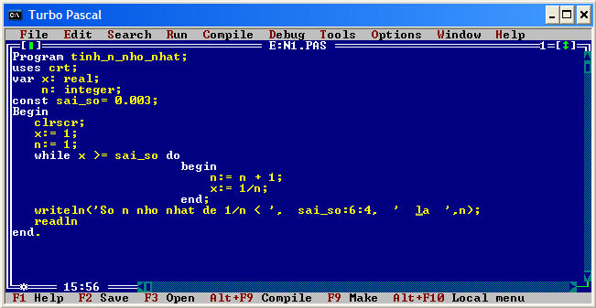
Quan sát chương trình
* Lần lượt thay điều kiện sai_so bằng các giá trị 0.005; 0.002; 0.001, ta nhận các kết quả khác nhau.

Slide 10

EXAMPLE 2
Viết chương trình tính tổng T.
S=1 + 2 + 3 + … + n
Cần cộng bao nhiêu số tự nhiên để ta nhận được tổng Tn nhỏ nhất lớn hơn 1000.
Tính tổng S

Slide 11
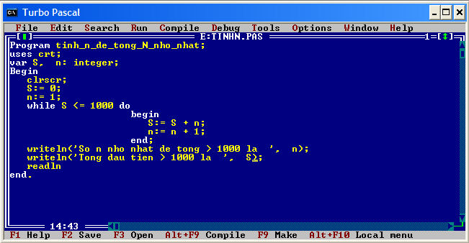
Quan sát chương trình

Slide 12

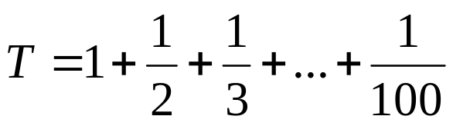
EXAMPLE 3
Viết chương trình tính tổng T.
Yêu cầu:
Viết chương trình theo hai dạng cấu trúc:
for .. do
while .. do

Slide 13
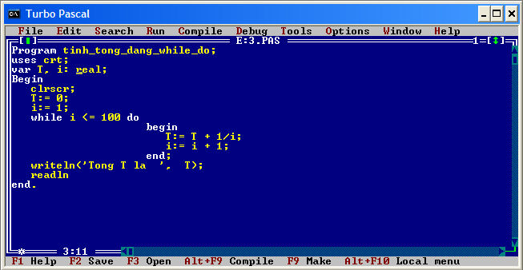
Quan sát chương trình

Slide 14
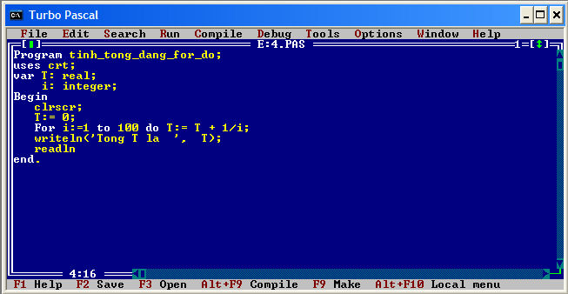
Quan sát chương trình

Slide 15

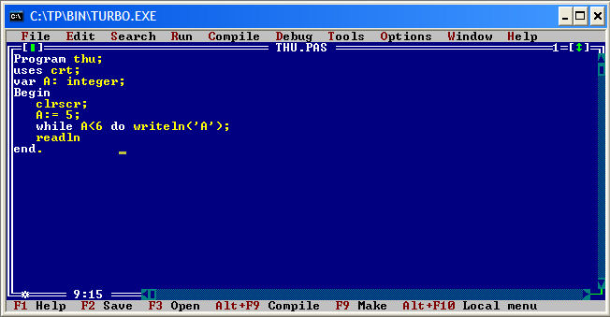
LẶP VÔ HẠN LẦN _ LỖI LẬP TRÌNH CẦN TRÁNH
Quan sát đoạn chương trình sau:
Vòng lặp vô tận
Yêu cầu:
* Hãy cho biết chương trình trên sẽ lặp lại như thế nào?

Slide 16
MEMORIZE
Cấu trúc lặp với số lần chưa biết trước.
While <điều kiện> do <câu lệnh >;
2. Khi thực hiện vòng lặp, điều kiện trong câu lệnh phải được thay đổi để sớm hay muộn giá trị của điều kiện được chuyển từ đúng sang sai, thì chương trình sẽ không “rơi” vào “vòng lặp vô tận”

Slide 17

Bài học đã
KẾT THÚC
Thân ái chào các em
Thực hiện tháng 01 năm 2009
E_mail: dhhoang03@yahoo.co.uk

